Slide 1
Programación de Aplicaciones Visuales 1
Primer Aplicación con C#
3k5-2021

Slide 2
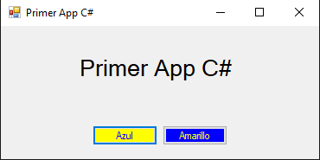
Práctica01
Se necesita desarrollar un aplicación Windows sencilla en C# que permita visualizar un mensaje de bienvenida y modificar el color del mensaje mediante dos eventos acción.
El diseño del formulario se muestra a continuación:

